Slide 1
قراءة الدبس

Slide 2
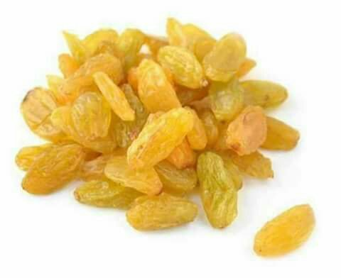
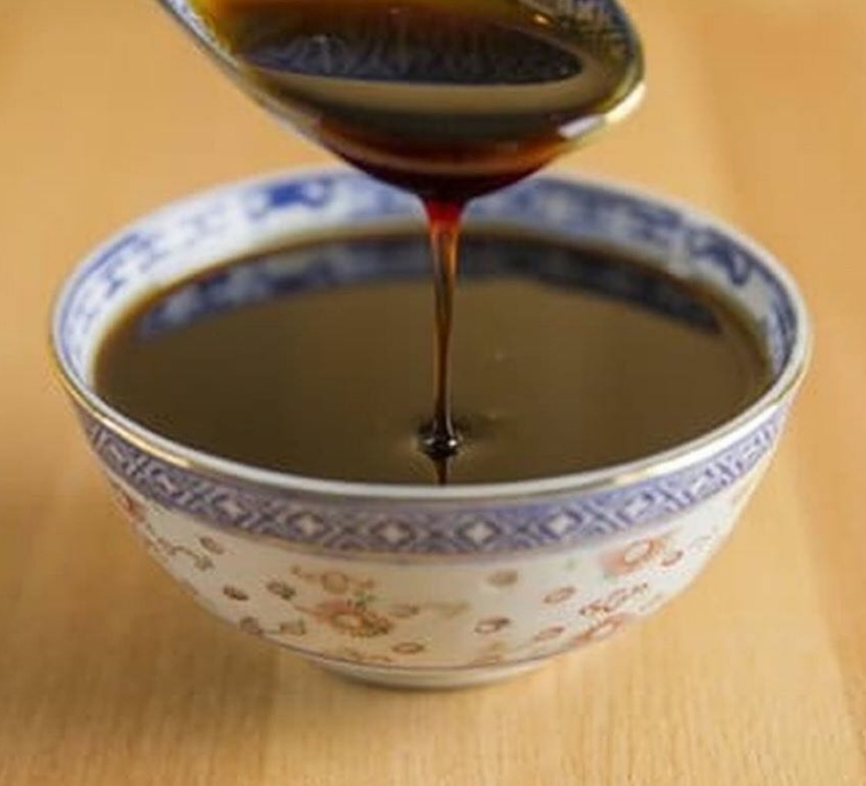

Slide 3
الدبس

Slide 4
1- ما الصناعات التي تقوم على العنب كما ورد في النص ؟
الصناعات التي تقوم على العنب : الدبس , الزبيب
2- ما فوائد الدبس ؟
فوائد الدبس هي : الطاقة , الدفء
3- أبحث في النص :
ضد كلمة :
بداية :
المر :
مفرد كلمة :
مواسم :
نواتج :
أسئلة عن الدرس
نهاية
الحلو
موسم
ناتج

Slide 5
أعرب الجملة الآتية :
يقطفُ الفلاحُ العنبَ
يقطفُ : فعل مضارع مرفوع وعلامة رفعه الضمة الظاهرة على آخره
الفلاحُ : فاعل مرفوع وعلامة رفعه الضمة الظاهرة على آخره
العنبَ : مفعول به منصوب وعلامة نصبه الفتحة الظاهرة على آخره

